Slide 1


Universidade Federal de Mato Grosso
Instituto de Computação
Sistemas de Informação
Banco de dados
Apresentadores: David Cliffex, João Silva, Keslley Guimarães, Leiciane Souza

Slide 2
1 INTRODUÇÃO
Um Banco de Dados é uma coleção de dados persistentes, usados pelos sistemas de aplicação de uma determinada empresa [Heuser, 2010]. A função dos bancos de dados é o armazenamento de um conjunto de registros, consistindo em uma ou várias tabelas, cujo objetivo é organizar os dados utilizando Sistema de Gerenciamento de Banco de Dados (SGBD). Os relacionamentos dos dados são feitos por tabelas no banco de dados, utilizando de chaves primárias e estrangeiras, conforme demonstraremos no decorrer da apresentação.

Slide 3
2 DEFINIÇÕES BÁSICAS
2.1 O que é um Banco de Dados
Bancos de dados são dados armazenados em documentos ou softwares. Para termos um banco de dados, são necessários três ingredientes: uma fonte de informação da qual derivamos os dados, uma interação com o mundo real e um publico que demonstra interesse nos dados contidos no banco.

Slide 4
2
DEFINIÇÕES BÁSICAS
O que é um SGBD
2.2
Um Sistema de Gerenciamento de Banco de Dados é uma coleção de ferramentas e programas que permitem aos usuários a criação e manutenção do próprio Banco de Dados. Dessa forma podemos considerar o SGBD como um sofisticado software destinado à definição, construção e manipulação. Esses três termos podem ser mais bem definidos da seguinte maneira:
Definição: Especificação dos tipos de dados, das estruturas das tabelas e das restrições que devem ser impostas aos dados que serão armazenados.
Construção:Processo de acumular os dados num meio de armazenamento totalmente controlado pelo SGBD
Manipulação: Operação com atualização do banco de dados (inclusão, exclusão e alteração de registro) e extração de dados, como consultas e relatórios impressos.

Slide 5
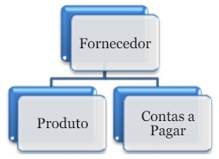
3
MODELOS DE DADOS
Banco de Dados Hierárquico
3.1
É considerado o primeiro modelo de Banco de Dados (IBM, fim da década de 60)
Se baseia em dois princípios fundamentais: registros e relacionamento Pai-Filho
Registro: coleção de dados que representam informações sobre uma dada entidade de um relacionamento. Um registro que antecede o outro é denominado PAI, e o registro sucessor chama-se FILHO.
Relacionamento Pai-Filho: relação entre o registro Pai e o registro Filho, sendo que um Pai pode se corresponder com vários (ou nenhum) Filhos.

Slide 6
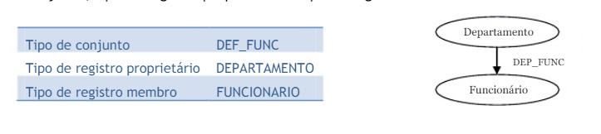
3
MODELOS DE DADOS
Banco de Dados de Rede
3.2
Também conhecido como CODASYL ou Sistemas DBTG
Os Registros(Records) e os Conjuntos são estruturas fundamentais desse tipo de modelo de dados:
Os Registros contém dados relacionados e são agrupados em tipos de registros que armazenam o mesmo tipo de informação.
Os Conjuntos são formas de representação dos relacionamentos entre os diversos tipos de registros, na forma 1:n (Um para muitos)
Esse relacionamento é representado de forma gráfica como uma seta. Um tipo de conjunto possui em sua definição três componentes: nome do tipo de conjunto, tipo de registro proprietário e tipo de registro membro.

Slide 7
3
MODELOS DE DADOS
Banco de Dados Orientado a Objetos
3.3
Surgiu em meados de 1980, em virtude da necessidade de armazenamento de dados que não era possível com os sistemas relacionais, devido aos seus limites.
São comumente utilizados em aplicações especializadas, como as científicas.

Slide 8
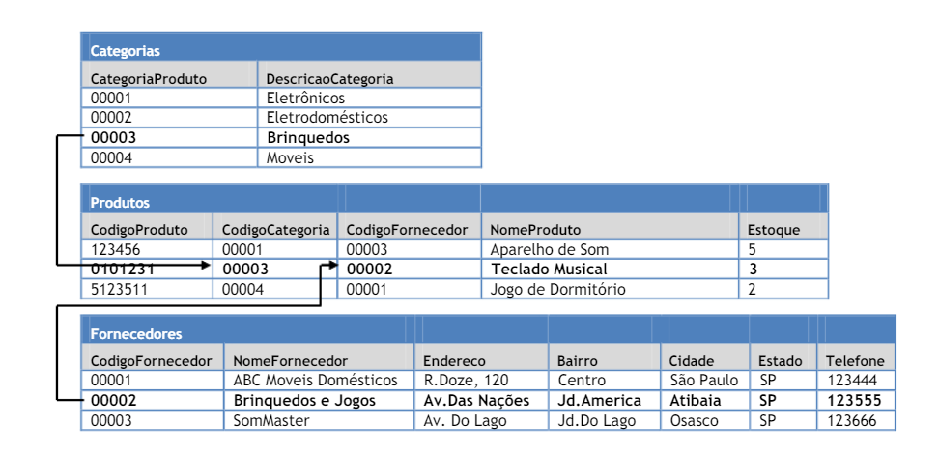
3
MODELOS DE DADOS
Banco de Dados Relacional
3.4
A maioria dos Bancos de Dados atuais se encaixam no tipo Relacional
Por volta de 1970, o matemático Edgard F. Cood formulou ao princípios básicos deste modelo.
Um Banco de Dados Relacional é caracterizado por organizar os dados em tabelas, formadas por linhas e colunas. Sendo que pode ser necessário um campo comum em diversas tabelas, para que seja possível definir relacionamentos entre elas.

Slide 9
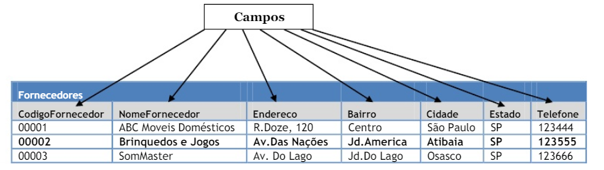
4
CAMPOS, REGISTROS E TABELAS
Campos de um registro
4.1
O campo é a menor unidade destinada ao armazenamento de valores existentes em um arquivo ou tabela do Banco de Dados. Cada campo pode conter apenas um tipo de dado. Dessa forma, dados armazenados são separados em pequenos fragmentos
Cada campo recebe um nome, o tipo de dado armazenado e o tamanho do armazenamento. Sendo que a essas duas últimas especificações damos o nome de formato de registro.

Slide 10
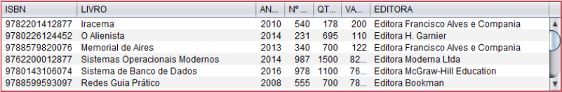
4
CAMPOS, REGISTROS E TABELAS
Registro
4.2
É o conjunto de campos de uma tabela. E cada um possui a mesma quantidade de campos. O registro é a unidade básica para o armazenamento e também podemos chamá-lo de linha, uma vez que durante a visualização da tabela, os dados são organizados numa única linha.
Tabela
4.3
É o conjunto de registros. Pode haver várias tabelas no Banco de Dados. No entanto, cada uma deve conter apenas um tipo de informação

Slide 11
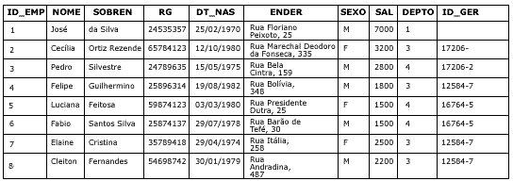
5
CHAVES, ÍNDICES E DOMÍNIOS
Chave Primária
5.1
É um atributo da tabela que permite a identificação de forma única dos seus registros, de forma que seja evitada a duplicação destes. É necessário que o campo não seja muito grande, por conta da velocidade de pesquisa e seja estável, ou seja, não ser modificado frequentemente.
Chave Candidata
5.2
É um atributo que poderia ser uma utilizado como Chave Primária. Como exemplo podemos citar o RG na tabela abaixo:

Slide 12
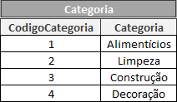
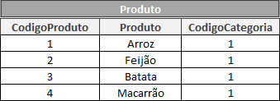
5
CHAVES, ÍNDICES E DOMÍNIOS
Chave Estrangeira
5.3
As chaves estrangeiras permitem que os registros de uma tabela sejam relacionados com os de outra tabela pela sua chave primaria. Para exemplificar, vamos supor duas tabelas com as seguintes características:
Uma tabela de cadastro de categorias de produtos que possua um campo de código de categoria (CodigoCategoria) que é chave primária.
Uma tabela de cadastro de produtos que possui um campo de código da categoria a que pertence (CodigoCategoria).

Slide 13
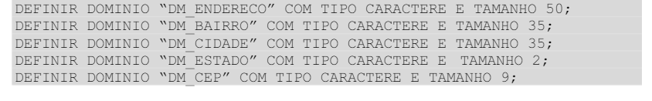
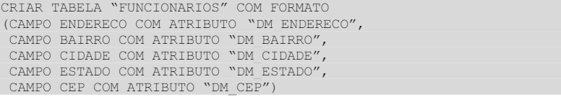
5
CHAVES, ÍNDICES E DOMÍNIOS
Índice
5.4
Um índice num Banco de Dados tem a mesma funcionalidade que os índices em livros ou revistas. Ou seja, através do Índice é possível encontrar um determinado registro na tabela.
Domínio
5.5
Um Domínio se presta a dois objetivos básicos: definição de tipos de dados e especificação de valores que podem ser aceitos.

Slide 14
6
INTEGRIDADE
Integridade de Entidades
6.1
Define que as chaves primárias de uma tabela não podem ser nulas, uma vez que a estas são atributos de identificação única.
Integridade de Referencial
6.2
Estabelece restrições ou bloqueios de operações como exclusão e alteração nos dados de campos das chaves primárias utilizadas em relacionamentos.
Integridade de Campos
6.3
Valida os dados entrados pelo usuário, de modo que a aplicação não precisa fazer tal validação.
Integridade de Domínios
6.4
Estabelece restrições na definição dos Domínios, em vez de diretamente nos campos.

Slide 15
7
MODELAGEM DE DADOS
Tem como objetivo refinar uma ideia conceitual, transportá-la para termos computacionais eliminando redundâncias e incoerências. Sem a devida atenção a essa etapa do projeto do sistema, a manutenção será constante e complicada.
O processo de desenvolvimento de um Banco de Dados envolve muitas etapas:
Primeira etapa: levantamento e analise de necessidades por meio de consultas aos usuários, com o intuito de descobrir os requisitos básicos do BD.
Segunda etapa: criação de um esquema conceitual, que consiste em uma descrição detalhada dos requisitos antes levantados, incluindo detalhes sobre entidades e relacionamentos.
No projeto físico são especificados a estrutura do BD, os meios de acesso e a organização dos arquivos.

Slide 16
7
MODELAGEM DE DADOS
Conceito de Entidade-Relacionamento
7.1
Desenvolvido por Peter Chen em 1976, o conceito principal do modelo ER está baseado em dois objetos: Entidades e Relacionamentos. Sua relação é bastante forte e sua união é a Ação. Podemos pensar como uma oração, onde o sujeito é a Entidade, o verbo é a Ação e o complemento é o Relacionamento.
2)
Durante a fase inicial, o desenvolvedor recolhe as informações e com ela, cria um esboço gráfico do BD. Isso é o que chamamos de Modelo Abstrato e nele, podemos destacar três componentes: modelo conceitual, modelo lógico e modelo físico.
Modelo Conceitual: seu objetivo é conter todas as informação que serão armazenadas no BD em forma de uma lista descritiva.
Modelo Lógico: Seu objetivo é descrever as estruturas que serão armazenadas no BD em uma representação gráfica, nomeando os componentes e as ações que exercem um sobre o outro, definindo também qual abordagem do BD será utilizada: hierárquica, rede ou relacional.
Modelo Físico: o BD já se encontra detalhado, com sua estrutura física definida. O BD já estará pronto para ser criado efetivamente com SGBD.

Slide 17
7
MODELAGEM DE DADOS
Entidade
7.2
É um objeto do mundo real que possui atributos e uma existência independente. Ela pode ser físico ou apenas conceitual. Os atributos são usados para descrever a Entidade, podendo ser classificados como simples ou compostos.
Para poder reconhecer uma entidade, é necessário uma analise com o objetivo de agrupar informações conforme suas características, ou que estão relacionadas com um mesmo assunto. Supondo, como exemplo, um cadastro de funcionários de uma empresa. Além da lista de funcionários, vemos que há uma relação de setores onde cada uma trabalha. Logo, podemos destacar duas entidades: Funcionários e Setores. Nesse exemplo podemos destacar que cada Entidade possui atributos que a diferencia da outra. Esses atributos são formados por tipos de dados (numérico, caractere, data, etc), ocorrendo casos que alguns atributos podem receber mais de um valor. Existem também atributos especiais que representam uma ocorrência única de Entidade, as chamadas chaves primárias.

Slide 18
7
MODELAGEM DE DADOS
Relacionamento
7.3
É a representação de uma ação ou fato que associa itens de uma entidade com itens de outra entidade. Como podemos notar, há um verbo ligando as duas entidades, que descreve como elas estão se relacionando.
Tipos de Relacionamentos:
Relacionamento Um-para-Um: onde cada ocorrência de uma entidade se associa a uma única ocorrência da outra entidade.
Relacionamento Um-para-Muitos: onde cada ocorrência de uma entidade A pode se relacionar com uma ou mais ocorrência da entidade B, sendo que o contrário não pode acontecer.
Relacionamento Muitos-para-Muitos: Uma ocorrência da entidade A pode se relacionar com uma ou mais ocorrência de uma entidade B, sendo que o contrário também pode acontecer.

Slide 19
8 Considerações Finais
Este artigo discorre sobre o que é um banco de dados, suas funcionalidades e quais ferramentas são usadas. Os dados foram sendo manipulados por softwares, deixando o gerenciamento destes mais ágeis para seus usuários. Deste modo, sugere-se seguir utilizando banco de dados nas aplicações, visto que estes têm contribuído em grande escala nas esferas empresariais, uma vez que garantem a segurança dos dados e melhor manipulação, até o momento que essa pesquisa foi realizada.

Slide 20
Referências
ROCHA J. F.; DIAS J. W. IMPORTÂNCIA DO BANCO DE DADOS NAS APLICAÇÕES. XVII SEINPAR2015. Universidade Paranaense. 14 Set. 2015.
FERRARI C. BANCO DE DADOS I. Faculdades Associadas de Ariquemes.

